Slide 1
5단원 · 힘의 작용 / 5-1 여러 가지 힘
두 힘 → 알짜힘
나란하게 작용하는
두 힘의 알짜힘
F₁
F₂
=
두 힘이 함께 작용할 때, 알짜힘은
알짜힘 = F₁ + F₂
어떻게 구할까? 언제 평형을 이룰까?
(같은 방향으로 작용할 때)
교과서 148쪽 – 149쪽
학생 참여형 수업 · 45분

Slide 2
학습목표
이 시간에 할 수 있어야 하는 것
이번 수업이 끝나면
① 나란하게 작용하는 두 힘의 알짜힘을 구할 수 있다.
② 두 힘의 평형 조건을 설명할 수 있다.
5단원 · 힘의 작용 / 5-1 여러 가지 힘
2 / 19
02 · 두 힘의 알짜힘

Slide 3
안내
오늘 수업은 이렇게 진행돼요
모든 단계는 학습지에 기록해요
01
02
03
04
생각열기
활동 1
활동 2
활동 3
줄다리기 속 힘
예상해보기
알짜힘 이해하고
구해보기
힘의 평형
조건 찾기
종합 문제
풀어보기
5단원 · 힘의 작용 / 5-1 여러 가지 힘
3 / 19
02 · 두 힘의 알짜힘

Slide 4
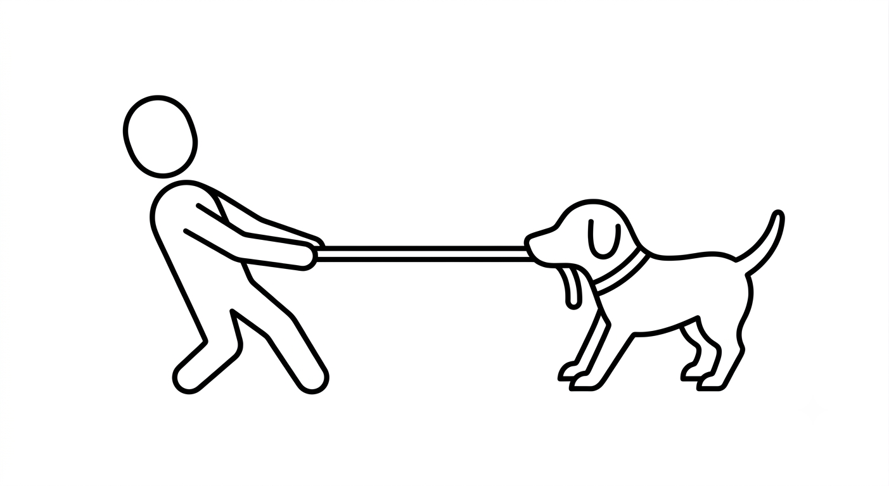
생각열기
줄은 어느 쪽으로 움직일까?
지난 시간 확인
힘 — 물체의 모양이나 운동 상태를 변하게 하는 원인
반려견과 터그 놀이를 하고 있다. 사람과 반려견이 줄을 각자 잡아당길 때,
줄은 어느 쪽으로 움직일까?
학습지 [생각열기]에 예상과 이유를 적어보자.
5단원 · 힘의 작용 / 5-1 여러 가지 힘
4 / 19
02 · 두 힘의 알짜힘

Slide 5
생각열기
힘의 크기에 따라 예상해보기
내가 반려견보다
줄을 세게 당기면
반려견이 나보다
줄을 세게 당기면
둘이 똑같은 크기로
당기면
나 / 반려견
나 / 반려견
움직인다 / 안 움직인다
5단원 · 힘의 작용 / 5-1 여러 가지 힘
5 / 19
02 · 두 힘의 알짜힘

Slide 6
생각열기
정답 확인
정답 1 내가 세게 당기면 → 나 쪽으로 움직인다.
정답 2 반려견이 세게 당기면 → 반려견 쪽으로 움직인다.
정답 3 힘의 크기가 같으면 → 움직이지 않는다.
힘의 크기가 같고 방향이 반대이면, 줄다리기처럼 팽팽하게 움직이지 않는다.
5단원 · 힘의 작용 / 5-1 여러 가지 힘
6 / 19
02 · 두 힘의 알짜힘

Slide 8
개념설명
알짜힘(합력)이란?
알짜힘(합력) 한 물체에 여러 힘이 동시에 작용할 때, 이 힘들과 같은 효과를 내는 하나의 힘
→ 이 힘을 구하는 것을 힘의 합성이라고 한다.
✔ 이번 시간에는 나란한(평행한) 방향으로 작용하는 두 힘만 다룬다.
✔ 두 힘이 같은 방향으로 작용하면 → 두 힘의 크기를 더한다.
✔ 두 힘이 반대 방향으로 작용하면 → 두 힘의 크기를 뺀다.
5단원 · 힘의 작용 / 5-1 여러 가지 힘
7 / 19
02 · 두 힘의 알짜힘

Slide 9
개념설명
알짜힘, 이렇게 구해요
같은 방향으로 작용할 때
반대 방향으로 작용할 때
F₁
F₁
F₂
F₂
=
=
크기: 두 힘의 합 · 방향: 두 힘과 같은 방향
크기: 두 힘의 차 · 방향: 큰 힘과 같은 방향
5단원 · 힘의 작용 / 5-1 여러 가지 힘
8 / 19
02 · 두 힘의 알짜힘

Slide 10
활동 1
알짜힘 구하기
1 앞에서 배운 알짜힘 공식을 떠올려보자.
(같은 방향 → 두 힘의 합, 반대 방향 → 두 힘의 차)
2 학습지 [활동 1]의 문제를 풀어보자.
3 짝과 답을 비교해보자.
5분
5단원 · 힘의 작용 / 5-1 여러 가지 힘
9 / 19
02 · 두 힘의 알짜힘

Slide 11
활동 2
두 힘이 평형을 이루는 조건 알아보기
1 다음 두 상황에서 상자에 작용하는 두 힘의 크기와 방향을 비교해보자.
2 상자가 움직이는 상황과 움직이지 않는 상황의 차이를 학습지에 기록하자.
6분
다음 두 슬라이드에서 상황 ①, ②를 차례로 살펴보자.
5단원 · 힘의 작용 / 5-1 여러 가지 힘
10 / 19
02 · 두 힘의 알짜힘

Slide 12
활동 2
상황 ① — 상자가 움직인다
2 N
6 N
상자
생각해보기 두 힘의 크기와 방향은 어떠한가? 상자는 어느 쪽으로, 왜 움직일까?
5단원 · 힘의 작용 / 5-1 여러 가지 힘
11 / 19
02 · 두 힘의 알짜힘

Slide 13
활동 2
상황 ② — 상자가 움직이지 않는다
4 N
4 N
상자
생각해보기 두 힘의 크기와 방향은 어떠한가? 왜 상자는 움직이지 않을까?
5단원 · 힘의 작용 / 5-1 여러 가지 힘
12 / 19
02 · 두 힘의 알짜힘

Slide 14
개념정리
두 힘이 평형을 이루는 조건
힘의 평형 한 물체에 작용하는 두 힘의 알짜힘이 0이면, 두 힘은 평형을 이룬다.
→ 두 힘이 평형을 이루면 물체의 운동 상태는 변하지 않는다.
✔ 두 힘의 크기가 같다.
✔ 두 힘의 방향이 반대다.
✔ 두 힘의 알짜힘은 0이다.
5단원 · 힘의 작용 / 5-1 여러 가지 힘
13 / 19
02 · 두 힘의 알짜힘

Slide 15
활동 3
알짜힘 구하고 평형 판단하기
5분
아래 세 가지 상황에서 알짜힘을 구하고, 평형인지 아닌지 학습지에 표시해보자.
①
오른쪽 6 N, 오른쪽 4 N
②
오른쪽 5 N, 왼쪽 5 N
③
오른쪽 7 N, 왼쪽 3 N
5단원 · 힘의 작용 / 5-1 여러 가지 힘
14 / 19
02 · 두 힘의 알짜힘

Slide 16
활동 3
정답 확인
① 알짜힘 10 N(오른쪽) — 평형 아님
② 알짜힘 0 N — 평형
③ 알짜힘 4 N(오른쪽) — 평형 아님
5단원 · 힘의 작용 / 5-1 여러 가지 힘
15 / 19
02 · 두 힘의 알짜힘

Slide 17
확인 문제
스스로 확인하기
1 한 물체에 여러 힘이 동시에 작용할 때, 이 힘들과 같은 효과를 내는 하나의 힘을
( )(이)라고 한다.
2 다음 (가), (나) 중 두 힘이 평형을 이루는 경우는?
(가)
(나)
5단원 · 힘의 작용 / 5-1 여러 가지 힘
16 / 19
02 · 두 힘의 알짜힘

Slide 18
가치·태도
평형을 이루는 힘, 우리 생활 속에서
자세히 보기
줄다리기, 양팔저울처럼 힘이 평형을 이루면 물체는 멈춘 듯 보이지만,
실제로는 두 힘이 팽팽하게 맞서고 있는 것이다.
힘의 평형과 관련지어 한 줄 소감을 학습지에 써보자.
양팔저울 — 양쪽 힘이 평형을 이루면 수평을 유지한다
5단원 · 힘의 작용 / 5-1 여러 가지 힘
17 / 19
02 · 두 힘의 알짜힘

Slide 19
정리
오늘 배운 내용
— 나란한 두 힘의 알짜힘은 같은 방향이면 합, 반대 방향이면 차이다.
— 두 힘의 크기가 같고 방향이 반대이면 알짜힘이 0이 되어 힘의 평형을 이룬다.
오늘의 평가
지필 — 나란하게 작용하는 두 힘의 알짜힘을 구할 수 있는지 확인
관찰 — 두 힘이 평형을 이루는 조건을 찾을 수 있는지 확인
5단원 · 힘의 작용 / 5-1 여러 가지 힘
18 / 19
02 · 두 힘의 알짜힘

Slide 20
다음 시간
다음 시간에는
여러 힘이 작용할 때를 더 알아보자.
5-1-3
5단원 · 힘의 작용 / 5-1 여러 가지 힘
19 / 19
02 · 두 힘의 알짜힘

